Slide 1
Комплексные мероприятия повышения качества образования при подготовке обучающихся к ЕГЭ
Заместитель директора по УВР МБОУ СОШ №26
Гуриева Наталия Викторовна

Slide 2
Образование — это то, что остаётся после того, как забывается всё выученное в школе.
(Альберт Эйнштейн)

Slide 3
Участники образовательного процесса, задействованные в подготовке:
Администрация;
Классные руководители 11-х классов;
Учителя- предметники;
Обучающиеся 11-х классов;
Родители (законные представители);
Психологическая служба школы

Slide 4
План подготовки к ЕГЭ

Slide 5
В первом полугодии была проведена следующая работа:
1.На педагогическом совете, заседаниях МЛ рассматривались вопросы:
«Анализ результатов ГИА 2019-2020 учебного года»;
«Разработка и утверждение плана по подготовке школы к ГИА в 2020 - 2021 уч. году».
2.Работа по выбору экзаменов выпускниками школы, их профессиональной ориентации:
лекторий для родителей по теме «Готовимся к сдаче экзаменов»;
лекторий для учащихся 11-х классов «Как успешно сдать экзамены.»;
мастер-класс «Ловушки и подводные камни» для учащихся 11 классов и их родителей провёл образовательный центр MAXIMUM.
3.Создание базы данных учащихся 11-х классов по подготовке к ГИА – 2021 г.
4.Проведены родительские собрания по теме: «Знакомство с нормативными документами по организации и проведению ГИА-2020» , где рассматривались вопросы:
права и обязанности участников;
подготовка к итоговому сочинению учащихся 11-х классов;
результаты тренировочного тестирования учащихся 11-х классов, устранение причин, приводящих к неудовлетворительным результатам;
психологическое сопровождение ГИА.
5. Информирование участников образовательного процесса о подготовке и порядке проведения ГИА в форме ЕГЭ через информационные стенды и сайт школы.
6. В рамках неаудиторной занятости идет подготовка учащихся к итоговой аттестации.
7. Подготовка и проведение пробного итогового сочинения как условия допуска к ГИА.
8. Анализ тренировочного тестирования по математике.
9. План ликвидации пробелов в знаниях учащихся 11 класса.
10. Учащимися посещены вебинары по подготовки к ЕГЭ по русскому языку и математике, организованные СОРИПКРО.
11. В дистанционном режиме проводятся срезы знаний обучающихся по выбранным предметам.

Slide 6
Результаты государственной (итоговой) аттестации выпускников 11-х классов 2019-2020 учебный год
№ | Предмет | Кол-во обучающихся | Минимальный балл | Средний балл
1 | Русский язык | 52 | 36 | 71,5
 | Литература | 4 | 32 | 46
3 | Математика (профиль) | 26 | 27 | 54,5
4 | Информатика | 6 | 40 | 51
5 | Обществознание | 23 | 42 | 53
6 | История | 11 | 32 | 61
7 | Химия | 14 | 36 | 55
8 | Биология | 15 | 36 | 51,5
10 | Физика | 4 | 36 | 65
11 | Английский язык | 5 | 22 | 61

Slide 7
Обучающиеся получившие аттестат о среднем общем образовании с отличием
№ | ФИО претендента на аттестат о среднем общем образовании с отличием | Название образовательной организации | результаты освоения основной образовательной программы среднего общего образования ( 1 предмет) | результаты освоения основной образовательной программы среднего общего образования (2 предмет) | результаты освоения основной образовательной программы среднего общего образования (3 предмет) | результаты освоения основной образовательной программы среднего общего образования (4 предмет)
1 | Джатиева Элеонора Юрьевна | МБОУ СОШ № 26 | русский язык - 82 |  | химия - 66 | биология - 47
2 | Епископосян Оганес Самвелович | МБОУ СОШ № 26 | русский язык - 85 | математика проф - 78 | физика - 70
3 | Багаева Лорена Романовна | МБОУ СОШ № 26 | русский язык - 69 |  | английский язык - 65
4 | Габуева Арина Махарбековна | МБОУ СОШ № 26 | русский язык - 87 |  | химия -100 | биология - 66
5 | Мальцева Елена Васильевна | МБОУ СОШ № 26 | русский язык - 96 |  | химия -100 | биология - 78
6 | Худзиева Фариза Батырбековна | МБОУ СОШ № 26 | русский язык - 94 | математика проф - 62 | обществознание - 67
7 | Хутиева Лиана Арсеновна | МБОУ СОШ № 26 | русский язык - 89 |  | химия - 77 | биология - 65
8 | Нежид Анастасия Дмитриевна | МБОУ СОШ № 26 | русский язык - 73 |  | английский язык - 42 | обществознание - 72
9 | Теблоев Артур Константинович | МБОУ СОШ № 26 | русский язык - 87 | математика проф - 56 | обществознание - 66

Slide 8
Обучающиеся набравшие на ЕГЭ от 70-100 баллов
№ | предмет | класс | от70 до100 баллов | ФИ обучающегося | ФИО учителя
1 | Информатика | 11б | 75 | Погадаева Юля | Пицхелаури Д.З.
2 | Русский язык | 11б | 96 | Мальцева Елена | Гацалова А.В.
3 | Русский язык | 11б | 78 | Погадаева Юля | Гацалова А.В.
4 | Русский язык | 11а | 73 | Нежид Анастасия | Плиева Л.В.
5 | Русский язык | 11а | 87 | Лафишева Тамила | Плиева Л.В.
6 | Русский язык | 11а | 89 | Хутиева Лиана | Гацалова А.В.
7 | Русский язык | 11б | 94 | Худзиева Фариза | Гацалова А.В.
8 | Русский язык | 11а | 82 | Шихлярова Милена | Плиева Л.В.
9 | Русский язык | 11б | 85 | Цгоева Наталья | Гацалова А.В.
10 | Русский язык | 11а | 87 | Теблоев Артур | Плиева Л.В.
11 | Русский язык | 11б | 70 | Сидиропуло Хетаг | Гацалова А.В.
12 | Русский язык | 11б | 72 | Туаллагова Ольга | Гацалова А.В.
13 | Русский язык | 11б | 78 | Туаллагова Алана | Гацалова А.В.
14 | Русский язык | 11б | 80 | Батырова Камилла | Гацалова А.В.
15 | Русский язык | 11б | 71 | Арбиева Вероника | Гацалова А.В.
16 | Русский язык | 11а | 71 | Габуев Ацамаз | Плиева Л.В.
17 | Русский язык | 11а | 71 | Золоева Алина | Плиева Л.В.
18 | Русский язык | 11а | 76 | Залеева Ника | Плиева Л.В.
19 | Русский язык | 11а | 71 | Кабисов иГеоргий | Плиева Л.В.
20 | Русский язык | 11б | 76 | Газалова Мария | Гацалова А.В.
21 | Русский язык | 11б | 87 | Габуева Арина | Гацалова А.В.
22 | Русский язык | 11а | 85 | Епископосян Оганес | Плиева Л.В.
23 | Русский язык | 11б | 78 | Дзидзоева Фатима | Гацалова А.В.
24 | Русский язык | 11б | 94 | Джигкаев Георгий | Гацалова А.В.
25 | Русский язык | 11а | 82 | Джатиева Элеонора | Плиева Л.В.
26 | Русский язык | 11а | 71 | Чочиева Лана | Плиева Л.В.
27 | Литература | 11б | 73 | Цгоева Наталья | Гацалова А.В.
28 | Математика профильная | 11б | 70 | Плиев Аслан | Гуриева Н.В.
29 | Математика профильная | 11б | 78 | Джигкаев Георгий | Гуриева Н.В.
30 | Математика профильная | 11а | 78 | Епископосян Оганес | Газзаев В.Е.
31 | Химия | 11б | 100 | Габуева Арина | Малаканова И.П.
32 | Химия | 11а | 90 | Золоева Алина | Малаканова И.П.
33 | Химия | 11б | 100 | Мальцева Елена | Малаканова И.П.
34 | Химия | 11б | 77 | Хутиева Лиана | Малаканова И.П.
35 | История | 11а | 77 | Лафишева Тамила | Мхциева М.Г.
36 | История | 11б | 70 | Газалова Мария | Джиоева Р.А.
37 | Обществознание | 11а | 72 | Нежид Анастасия | Мхциева М.Г.
38 | Обществознание | 11б | 74 | Бедоев Александр | Джиоева Р.А.
39 | Биология | 11б | 78 | Мальцева Елена | Аршиева М.Р.
40 | Биология | 11а | 78 | Шихлярова Милена | Малаканова И.П.
41 | Английский язык | 11б | 92 | Газалова Мария | Биннятова Г.Б.
42 | Физика | 11а | 70 | Епископосян Оганес | Радченко Т.И.
43 | Физика | 11б | 74 | Джигкаев Георгий | Радченко Т.И.

Slide 9
Обучающиеся набравшие на ЕГЭ низкие результаты
№ | предмет | класс | Минимальная граница | Набранные баллы | ФИ обучающегося | ФИО учителя
1 | Литература | 11а | 32 | 13 | Биганова Екатерина | Плиева Л.В.
2 | Русский язык | 11а | 36 | 34 | Кабисова Даниэлла | Плиева Л.В.
3 | Биология | 11а | 36 | 34 | Караев Тамерлан | Малаканова И.П.
4 | Биология | 11а | 36 | 25 | Пучкова Камилла | Малаканова И.П.
5 | Биология | 11а | 36 | 23 | Хубаева Камилла | Малаканова И.П.
6 | Обществознание | 11б | 42 | 41 | Сидиропуло Хетаг | Джиоева Р.А.
7 | Обществознание | 11б | 42 | 37 | Ахполов Герман | Джиоева Р.А.
8 | Обществознание | 11б | 42 | 35 | Асеев Владимир | Джиоева Р.А.
9 | Обществознание | 11б | 42 | 27 | Каллагов Георгий | Джиоева Р.А.
10 | Обществознание | 11б | 42 | 10 | Казарян Артур | Мхциева М.Г.
11 | Химия | 11а | 36 | 15 | Караев Тамерлан | Малаканова И.П.
12 | Химия | 11а | 36 | 27 | Караева Алана | Малаканова И.П.
13 | Химия | 11а | 36 | 33 | Кебеков Заур | Малаканова И.П.
14 | Химия | 11а | 36 | 6 | Хубаева Камилла | Малаканова И.П.
15 | Информатика | 11б | 40 | 34 | Захаров Вадим | Пицхелаури Д.З.

Slide 10
СРАВНИТЕЛЬНЫЙ АНАЛИЗ ЕГЭ ЗА ЧЕТЫРЕ ГОДА
№ | Предмет | Минимальный балл | Средний Балл 2016-2017 | Средний Балл 2017-2018 | Средний Балл 2018-2019 | Средний Балл 2019-2020
1 | Русский язык | 36 (24для аттестата) | 67 | 71 | 70 | 71,5
2 | Математика(база) | 3 | 3,8 | 3,9 | 4 | -
3 | Математика (профиль) | 27 | 45 | 49 | 51 | 54,5
4 | Информатика | 40 | 54 | 52 | 63 | 51
5 | Обществознание | 42 | 47 | 60 | 51 | 53
6 | История | 32 | 43 | 49 | 42 | 61
7 | Химия | 36 | 50 | 55 | 54 | 55
8 | Биология | 36 | 47 | 58 | 52 | 51,5
9 | География | 37 | 42 | 21 | 56 | -
10 | Физика | 36 | 37 | 49 | 48 | 65
11 | Английский язык | 22 | 73 | 70 | 62 | 61
12 | Литература | 32 |  |  |  | 46

Slide 11
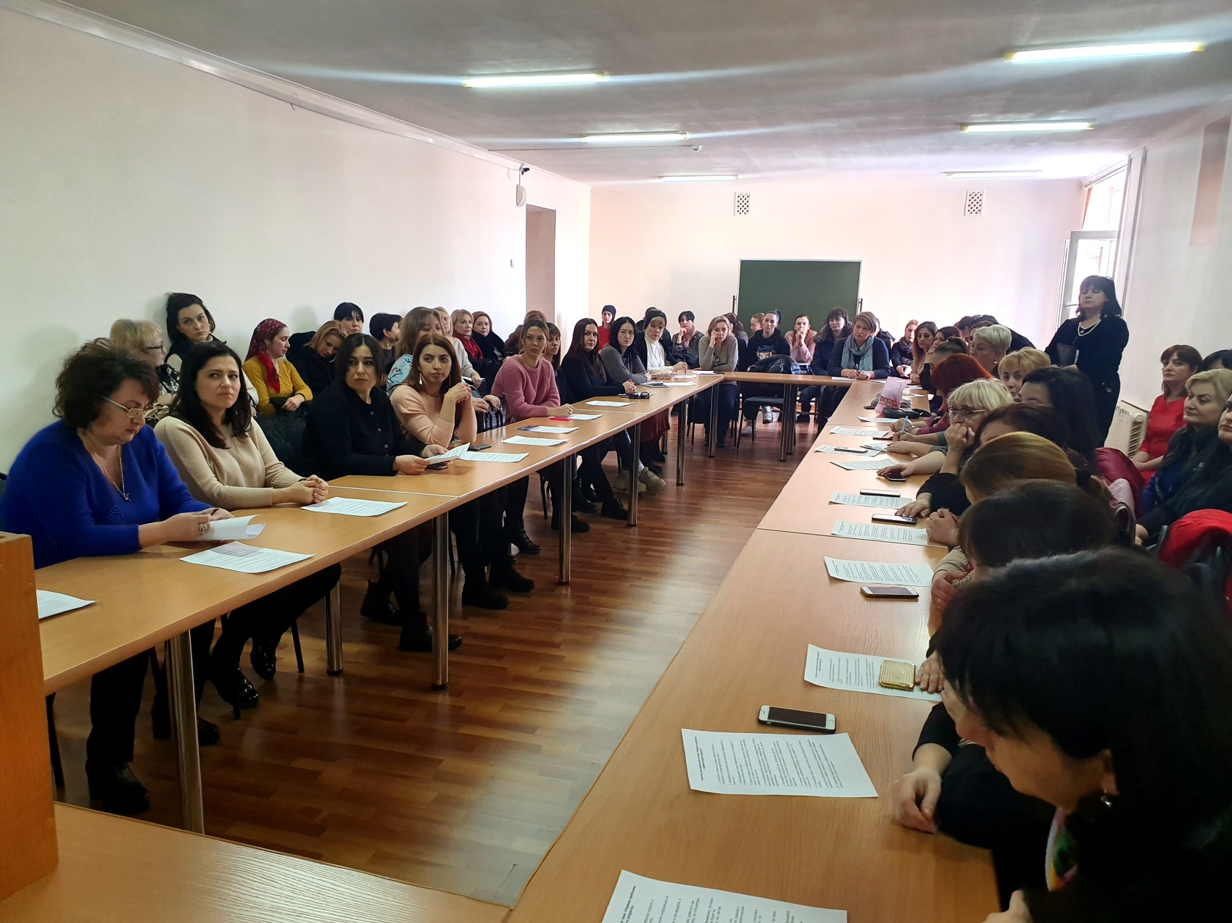
Работа по выбору экзаменов выпускниками школы, их профессиональной ориентации
лекторий для родителей по теме «Готовимся к сдаче экзаменов»;

Slide 12
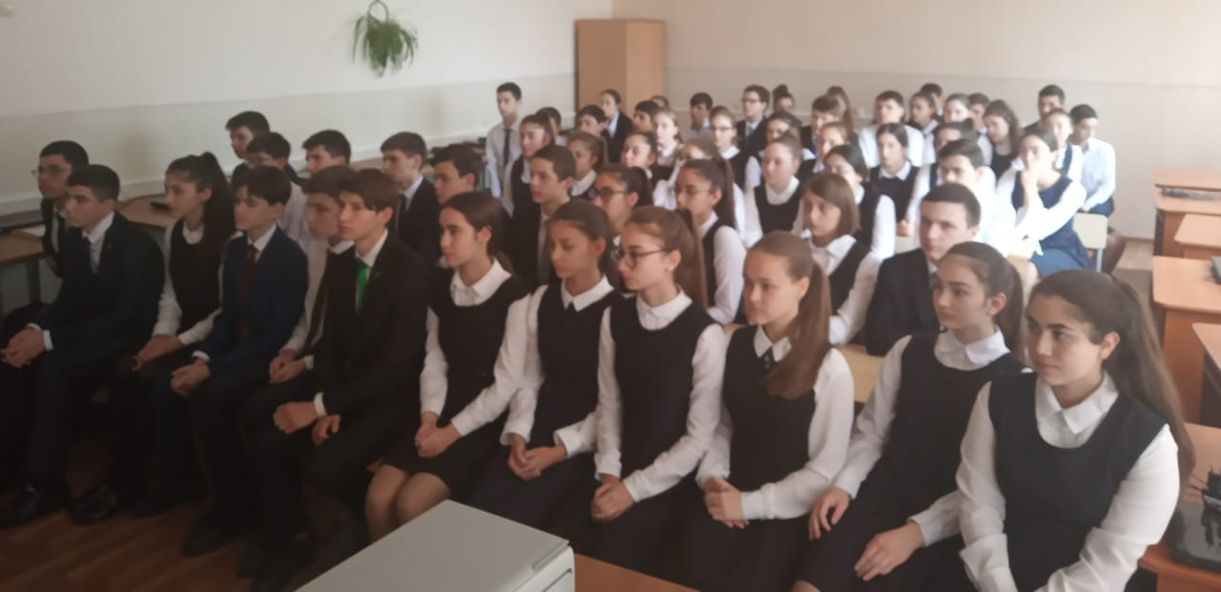
лекторий для учащихся 11-х классов «Как успешно сдать экзамены.»;
мастер-класс «Ловушки и подводные камни» для учащихся 11 классов и их родителей провёл образовательный центр MAXIMUM.

Slide 13
Создание базы данных учащихся 11-х классов по подготовке к ГИА – 2021 г.

Slide 14
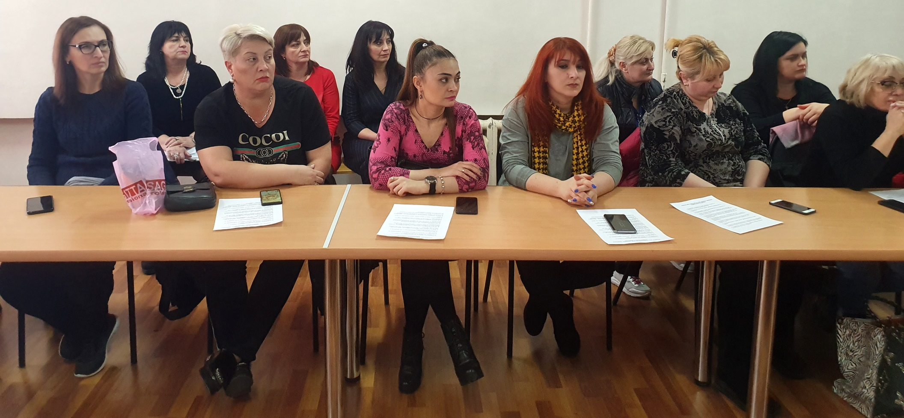
Проведены родительские собрания по теме: «Знакомство с нормативными документами по организации и проведению ГИА-2020»
права и обязанности участников;
подготовка к итоговому сочинению учащихся 11-х классов;
результаты тренировочного тестирования учащихся 11-х классов, устранение причин, приводящих к неудовлетворительным результатам;
психологическое сопровождение ГИА.

Slide 15
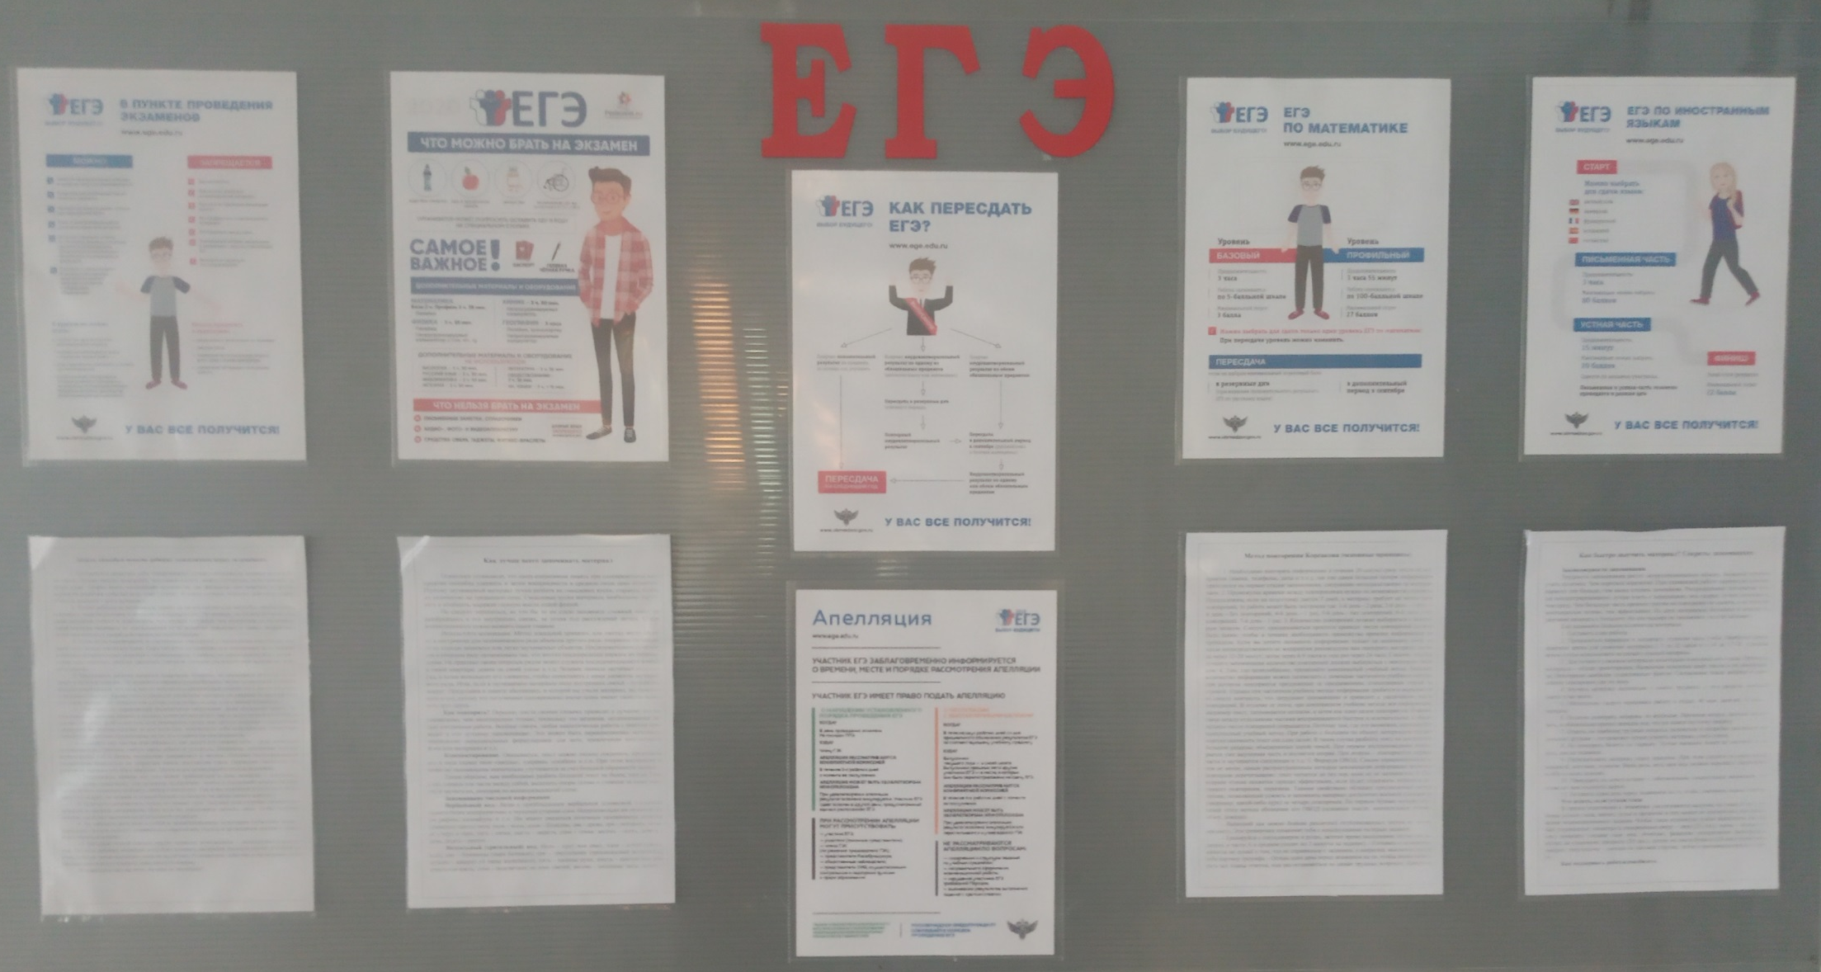
Информирование участников образовательного процесса о подготовке и порядке проведения ГИА в форме ЕГЭ через информационные стенды и сайт школы.

Slide 16
В рамках неаудиторной занятости идет подготовка учащихся к итоговой аттестации.
№ п/п | Ф.И.О. учителя | Предмет | Класс | День недели, время
1 | Доева М.К. | Русский язык | 11 «А» | Среда- 7урок
2 | Стародубцева Н.В. | Математика | 11 «А» | Пятница-7урок

Slide 17
Подготовка и проведение пробного итогового сочинения как условия допуска к ГИА.
№ | Критерии | Получили «зачет» (чел.,% ) | Получили «незачет» (чел.,% )
1 | Соответствие теме | 24/96% | 1/4%
2 | Аргументация. Привлечение литературного материала. | 23/92% | 2/8%
3 | Композиция и логика рассуждения | 18/72% | 7/28%
4 | Качество письменной речи | 23/92% | 2/8%
5 | Грамотность | 22/88% | 3/12%
Выводы:
1. Обучающиеся испытывают трудности при написании объемной работы.
2.У некоторых обучающихся слабо развит навык аргументированного пересказа, обеспечивающий грамотную передачу информации с использованием оценки изложенных автором событий, с привлечением собственных фактов.
3.Обучабщиеся очень мало читают, намного сократили интеллектуальное общение , косноязычны из-за виртуального общения.

Slide 18
Анализ тренировочного тестирования по математике.

Slide 19
План ликвидации пробелов в знаниях учащихся 11 класса.
№ | Мероприятие | Сроки | Ответственный
1 | Предметникам на каждого слабоуспевающего и неуспевающего учащегося вести «Лист учета пробелов в знаниях» с указанием конкретных тем, для ликвидации неусвоенного материала. | II полугодие | Учителя математики: Стародубцева Н.В.
2 | Включать в содержание уроков задания по ликвидации пробелов в знаниях, выявленных в ходе тренировочного тестирования | II полугодие | Учителя математики: Стародубцева Н.В.
3 | Использовать дифференцированный подход при организации самостоятельной работы на уроке и работы дома. | II полугодие | Учителя математики: Стародубцева Н.В.
4 | Использовать на уроках различные технологии, различных видов опроса (фронтальный, устный, письменный, индивидуальный ) для объективного результата. | II полугодие | Учителя математики: Стародубцева Н.В.
5 | Проводить дополнительные (индивидуальные) занятия со слабоуспевающими учащимися. |  | Учителя математики: Стародубцева Н.В.
6 | Проводить мониторинг качества подобного тестирования и работ по подготовке к ЕГЭ. | II полугоди (1 раз в месяц) | Зам. директора по УВР-Гуриева Н.В.
7 | Проводить пробное тестирование в форме ЕГЭ. | апрель | Зам. директора по УВР-Гуриева Н.В.

Slide 20
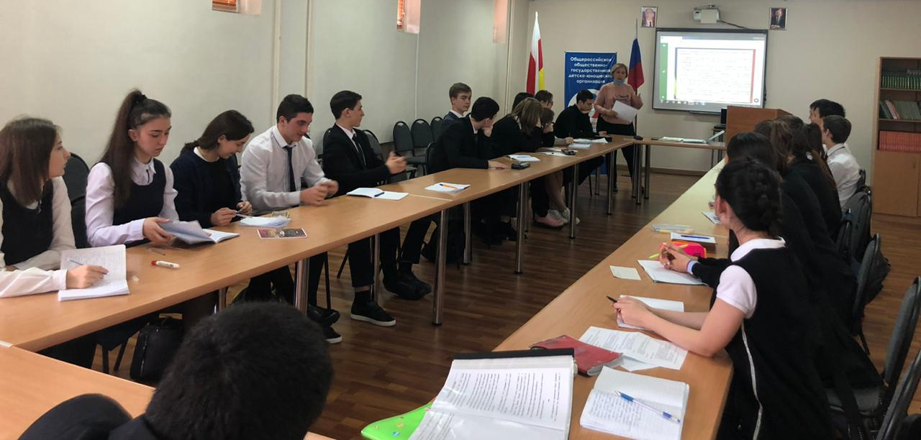
Учащимися посещены вебинары по подготовки к ЕГЭ по русскому языку и математике, организованные СОРИПКРО.

Slide 21
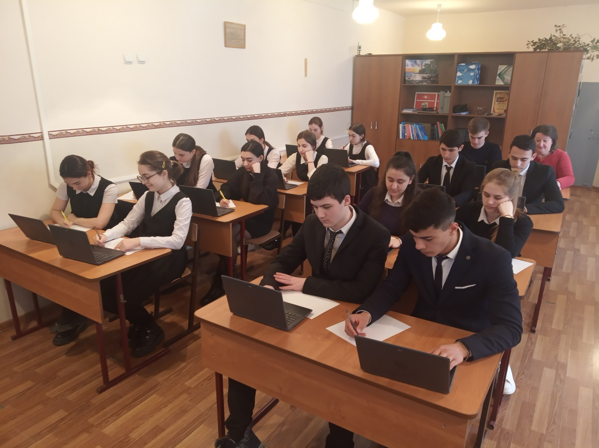
В дистанционном режиме проводятся срезы знаний обучающихся по выбранным предметам.

Slide 22
Используемые ресурсы
Открытый банк заданий ЕГЭ ФИПИ https://fipi.ru/ege/otkrytyy-bank-zadaniy-ege
Навигатор самостоятельной подготовки к ЕГЭ https://fipi.ru/navigator-podgotovki/navigator-ege
Образовательный портал для подготовки к экзаменам «СДАМ ГИА» https://sdamgia.ru
Ященко И.В. «Типовые экзаменационные варианты» сборник

